Slide 2
VƯỢT CHƯỚNG NGẠI VẬT

Slide 4
Kết quả của phép tính: 381 : 3 =
127
125
126
128

Slide 5
Kết quả của phép tính: 544 : 4 =
134
136
138
140

Slide 6
Kết quả của phép tính: 312 x 3 =
932
936
934
938

Slide 8
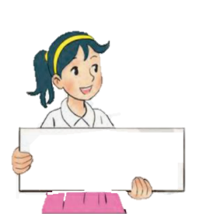
Làm quen với biểu thức
a) Ví dụ về biểu thức:
Tính độ dài đường gấp khúc ABC và ABCD (như hình vẽ)
Để tính được độ dài đường gấp khúc ABCD, ta tính:
5 + 5 +8 hoặc 5 x 2 + 8
Để tính được độ dài đường gấp khúc ABC, ta tính: 5 + 5 hoặc
5 x 2
5 + 5 + 8 hoặc 5 x 2 + 8
5 +5 hoặc 5 x 2

Slide 9
5 + 5; 24 – 7; 5 x 2; 8 :2; 5 + 5; 5x 2 + 8 ; 3- 2 ;… là các biểu thức.
b) Giá trị của biểu thức

Slide 10
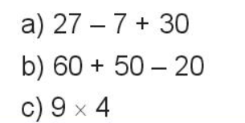
1
Tính giá trị biểu thức ( theo mẫu)
a) 27 – 7 + 30 = 20 + 30
= 50
b) 60 + 50 - 20 = 110 - 20
= 90
c) 9 x 4 = 36

Slide 11
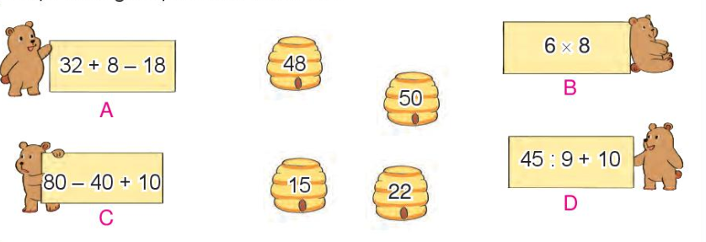
2
Chọn số là giá trị của mỗi biểu thức.

Slide 13
HẸN GẶP LẠI CÁC EM

